Slide 1
Hijacking Bitcoin : Routing Attacks on Cryptocurrencies Maria Apostolaki Aviv Zohar Laurent Vanbever
Presentor
Geun Woo Lim
Many parts of this slide is referred from Maria Apostolaki presentation material

Slide 2
Notes:
현재 세계는 실물 없는 가상화폐에 열광하고있다
인터넷의 보급과 IT기술의 발달로 예전에는 상상도 못했던 일들이 현실화되어가고 있는 것이다
이미 많은 부분에 있어서 전자화폐가 통용되기 시작했고 사용할 수 있는 업체가 늘고 있는 실정이다
사토시 나카모토라는 익명의 저자가 투고한 한편의 논문으로 인해 세상이 바뀌고 있다
하지만 아직은 초기단계이기에 많은 문제점들이 언급되고 있다

Slide 3
Notes:
예로부터 범죄들의 중심에는 돈이 있었다.
그렇기에 많은 은행들과 여러 금융 기관들이 보안에 신경을 쓰고 있는 이유이다.
비트코인도 예외는 아니다
오히려 전 세계에서 통용되며 (매우 강하지는 않지만) 익명성이 보장되기 때문에 범죄의 표적이 되기 좋은 화폐이다.
최근 비트코인 연구가 진행됨에 따라 다양한 보안문제들이 등장하기 시작했다.
오늘 나는 그 중에서 네트워크와 관련된 보안 문제에 대해 소개하고자 한다.
비트코인은 P2P 시스템을 기반으로 하고 있고 P2P 시스템의 기본은 인터넷이기 때문에 인터넷 관련 문제가 발생할 때 다양한 문제점들이 발생한다.
이 논문은 BGP 프로토콜 상의 문제점을 비트코인 네트워크에 적용하여 비트코인 시스템에 대해 분석한 논문입니다

Slide 4
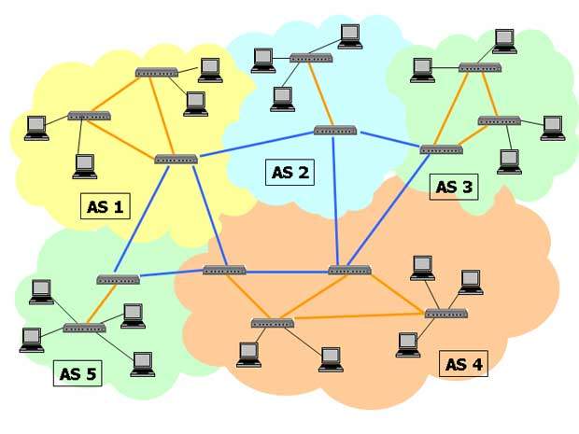
Background
AS (Autonomous System)
Notes:
AS란 일종의 IP 공동체입니다. IP는 모두 알고 계시죠? 그냥 집 주소라고 생각하시면 될 것 같아요. AS는 비슷한 IP를 갖고 있는 컴퓨터들의 모임인데요 쉽게 말하자면 수원 김포 등을 묶어 경기도로 취급하듯이 여러 컴퓨터를 묶어 하나의 AS로 취급합니다.
아래의 사진은 우리학교의 특정 IP 주소를 가져 온 것인데요 익숙한 숫자들이 보이시지 않나요? 우리 학교의 IP주소를 보면 모두 192.168.~~로 시작하는 것을 알 수 있는데요 이를 카이스트 전체가 하나의 AS로 묶여 있다는것을 알 수 있습니다. 그리고 이를 하나의 AS라고 합니다.
그리고 그림을 보시면 파란색 선과 노란색 선을 보실 수 있는데요, 파란색 선은 AS간의 통신을 할 때 쓰이는 통신 채널이고 노란색 선은 AS 내부에서 통신을 할 때 쓰이는 통신 채널이라고 생각할 수 있습니다. 쉽게 말하면 노란색 선은 시내버스, 파란색 선은 시외버스라고 생각하시면 돼요. 그리고 이렇게 AS내부에서 통신을 할 때 쓰이는 프로토콜, 즉, 규약이랑

Slide 5
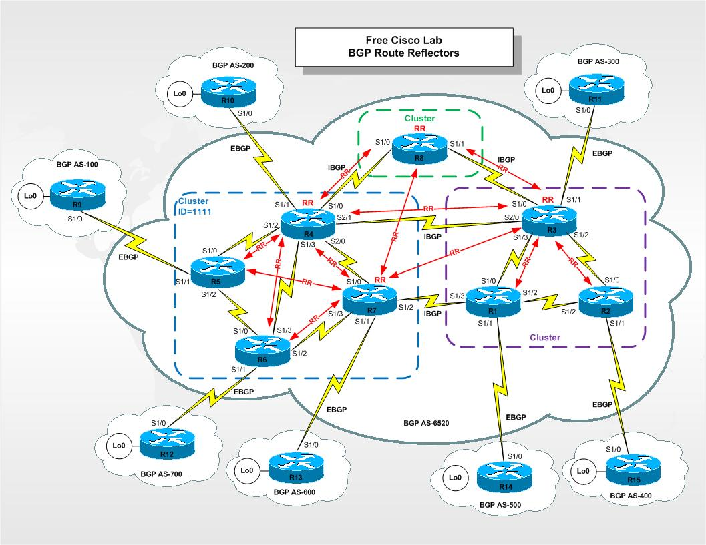
Background
BGP
Notes:
BGP는 distance vector 라우팅 알고리즘의 일종으로 minimam distance cost 정보를 distance table이라는 자료구조에 모두 저장해둔다.
특정 부분의 비용이 바뀔 때 모든 테이블이 갱신되도록 하는 알고리즘이 동작하며 이를 이용하여 최신 정보를 업데이트한다.
BGP는 라우터의 유효성을 검사하지 않습니다. 즉, 잘못된 방향이고 트래픽이 초과하더라도 IP prefix가 많은 쪽으로 라우팅을 하게 됩니다.
유명한 사례가 지난 시간에 교수님께서 말씀하신 AS7007입니다. 이 때 한 라우터가 전 세계의 모든 라우터에게 자신을 거치면 어디든 1 hope에 갈 수 있다고 broadcast하여 모든 트래픽이 해당 라우터에 집중되어 전세계 인터넷이 고장난 적이 있습니다.
자 그럼 이를 이용하여 hijacking하는 방법에 대해 알아보겠습니다.

Slide 6
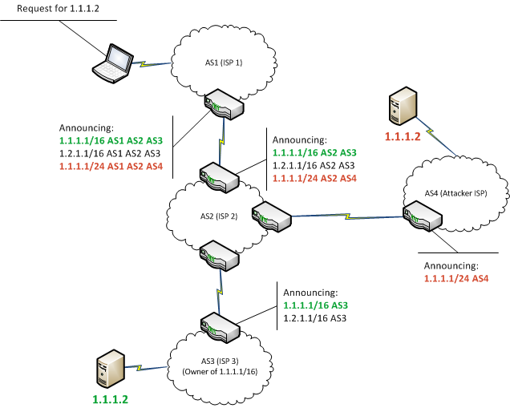
Background
BGP
Notes:
BGP
BGP hijacking 2 case
Prefix 길이를 같게 맞춘다
Prefix 길이를 좀 더 구체적으로 바꾼다.

Slide 7
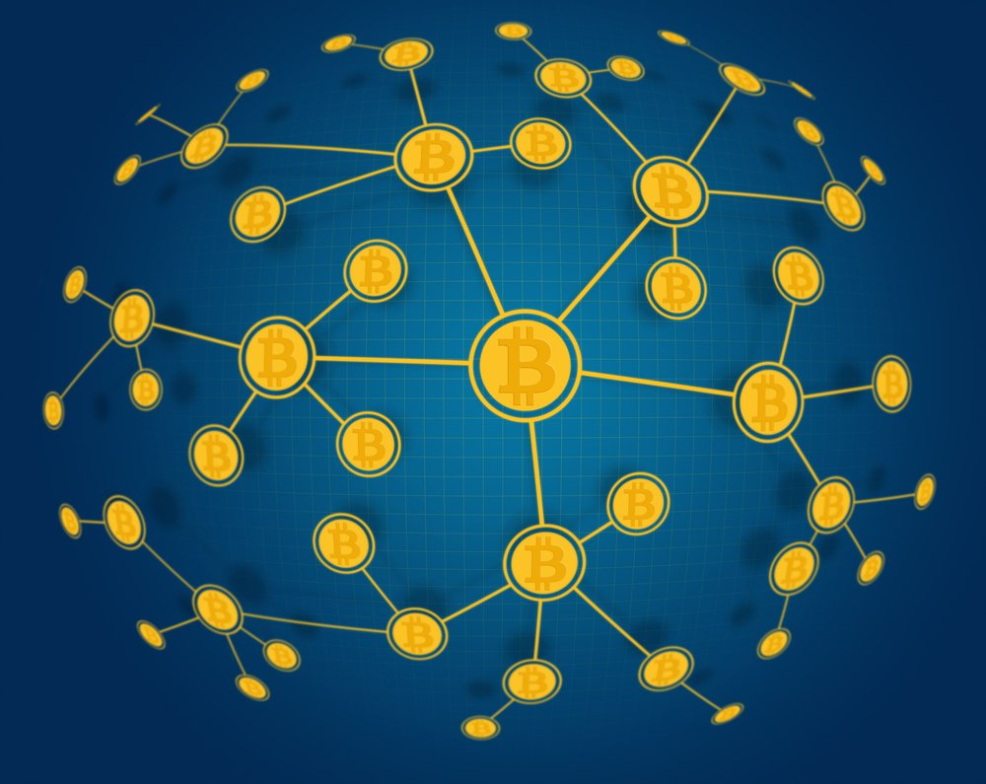
Target System & Service
Notes:
이런 BGP hijacking을 bitcoin network에 적용하여 보려고 합니다. Bitcoin network는

Slide 8
Vulnerability
The bigger bitcoin network makes strong bitcoin system.(The smaller bitcoin network makes weak bitcoin system.)
Transport layer level information can be edited, so we can change the data
Notes:
~ 성질이 있다. 이것이 강점이자 다르게 보면 취약점이라고 할 수 있는데

Slide 9
Exploitation(attacks)
Partition Attack
Delay Attack

Slide 10
Exploitation(attacks)
Partition Attack
Delay Attack

Slide 11
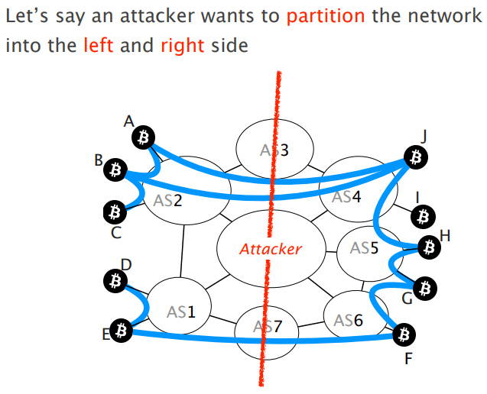
Exploitation(attacks)

Slide 12
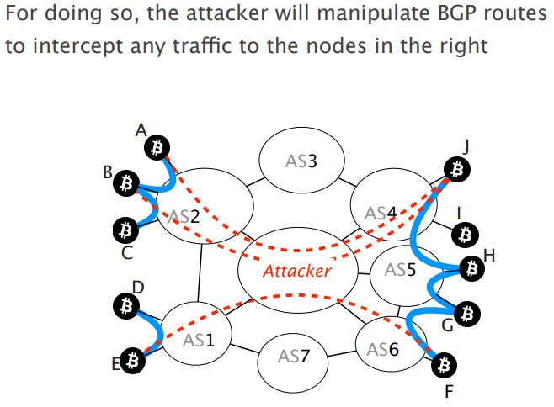
Exploitation(attacks)

Slide 13
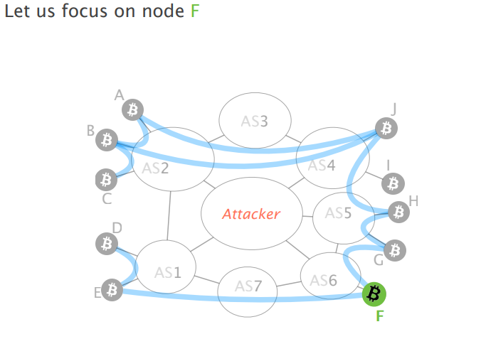
Exploitation(attacks)

Slide 14
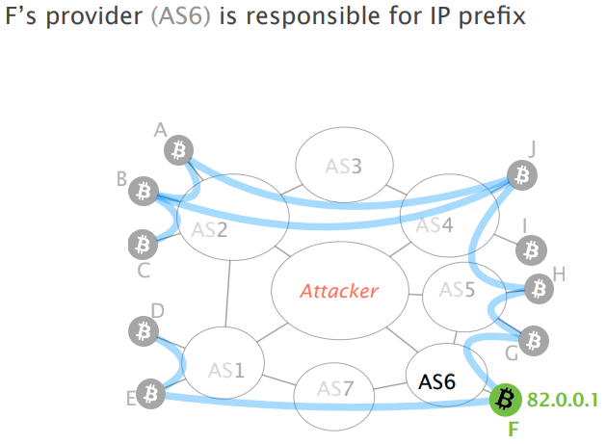
Exploitation(attacks)

Slide 15
Exploitation(attacks)

Slide 16
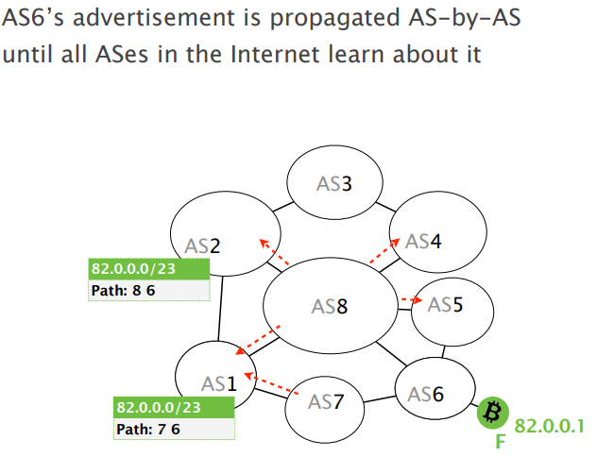
Exploitation(attacks)

Slide 17
Exploitation(attacks)

Slide 18
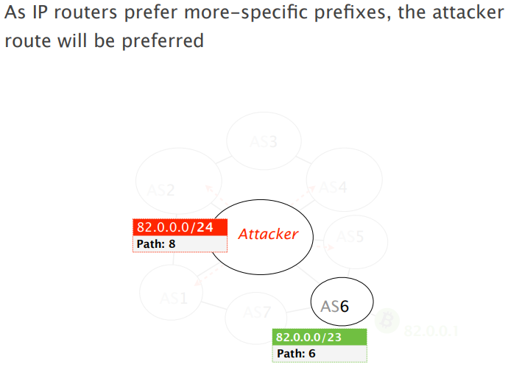
Exploitation(attacks)

Slide 19
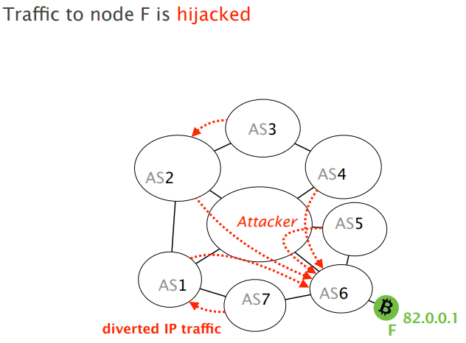
Exploitation(attacks)

Slide 20
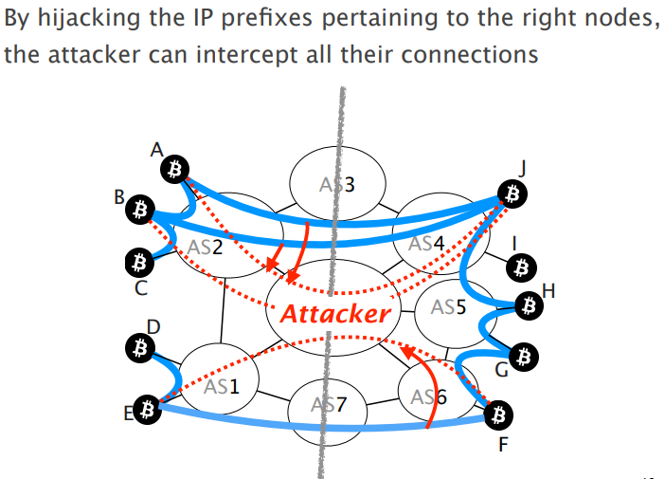
Exploitation(attacks)

Slide 21
Exploitation(attacks)

Slide 22
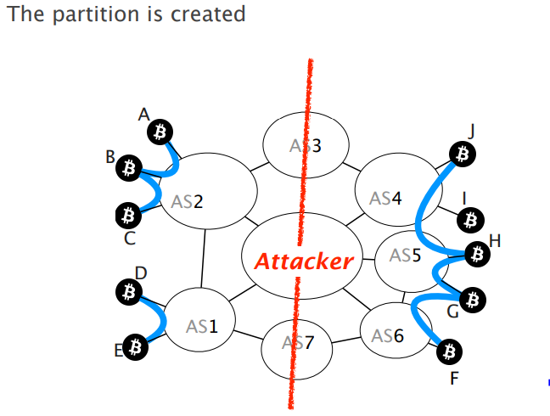
Exploitation(attacks)

Slide 23
Exploitation(attacks)

Slide 24
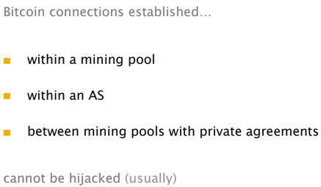
Exploitation(attacks)

Slide 25
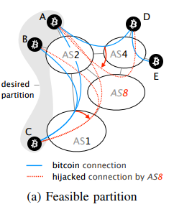
Exploitation(attacks)

Slide 26
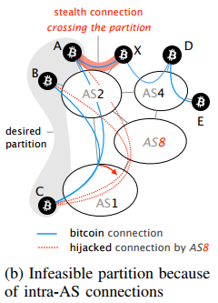
Exploitation(attacks)

Slide 27
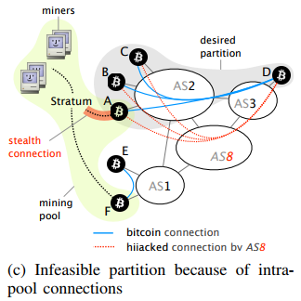
Exploitation(attacks)

Slide 28
Exploitation(attacks)
Partition Attack
Delay Attack

Slide 29
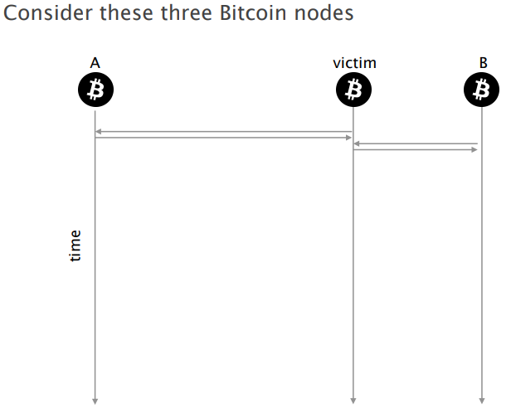
Exploitation(attacks)

Slide 30
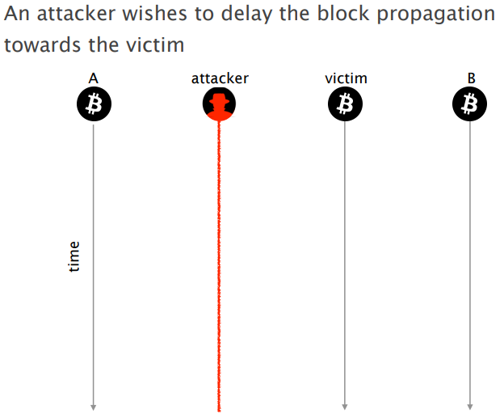
Exploitation(attacks)

Slide 31
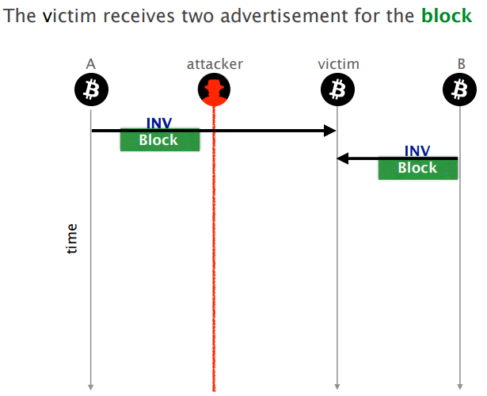
Exploitation(attacks)

Slide 32
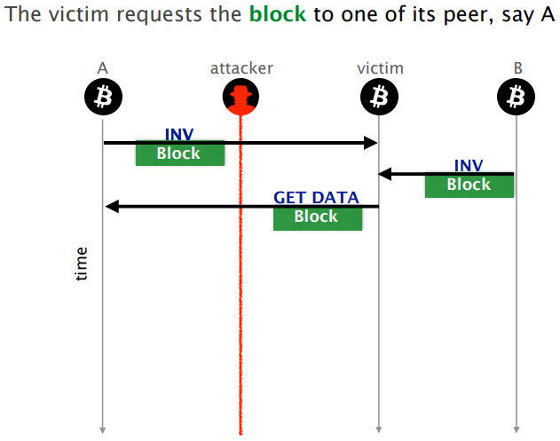
Exploitation(attacks)

Slide 33
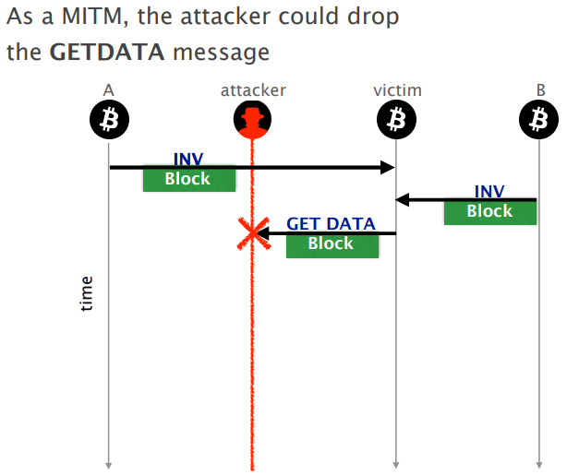
Exploitation(attacks)

Slide 34
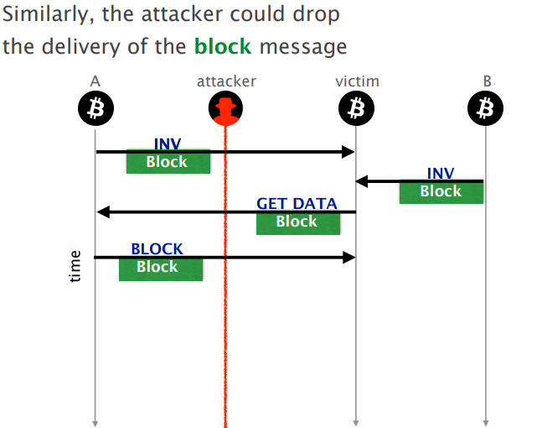
Exploitation(attacks)

Slide 35
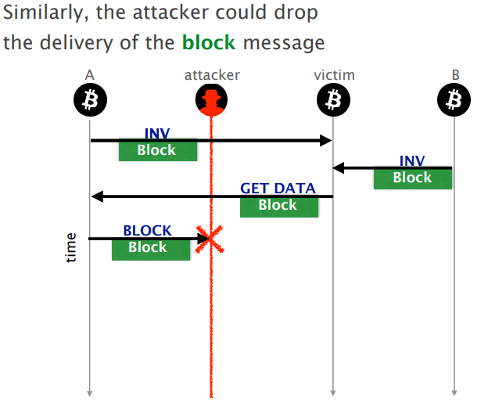
Exploitation(attacks)

Slide 36
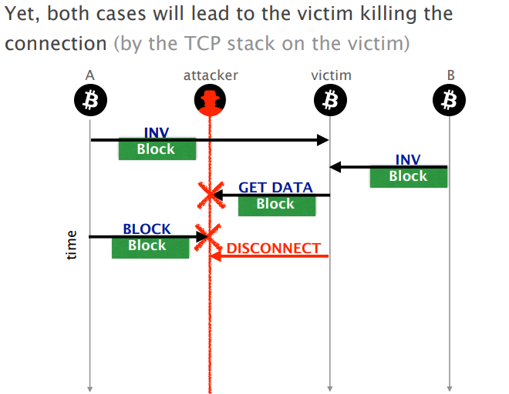
Exploitation(attacks)

Slide 37
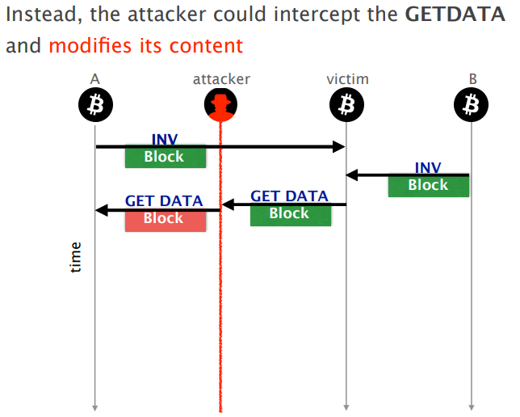
Exploitation(attacks)

Slide 38
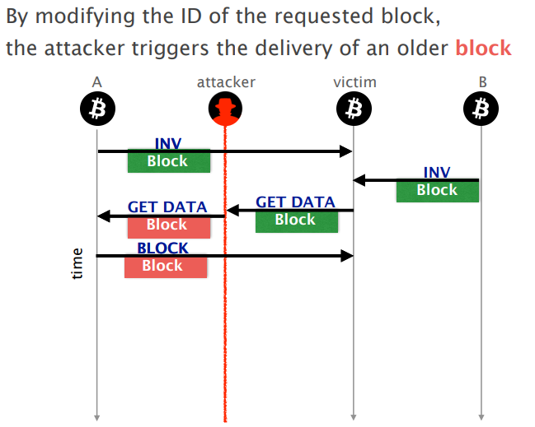
Exploitation(attacks)

Slide 39
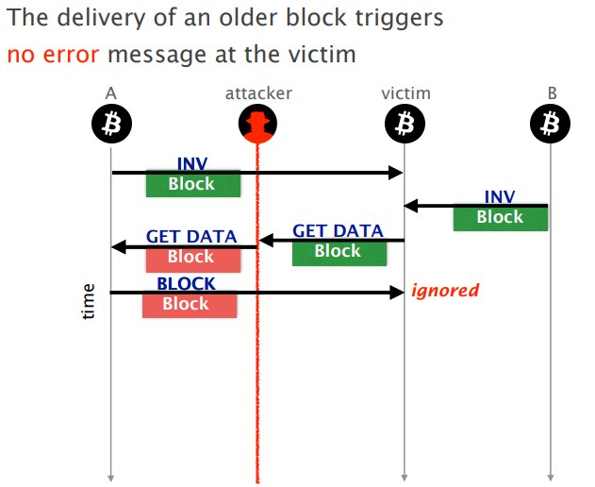
Exploitation(attacks)

Slide 40
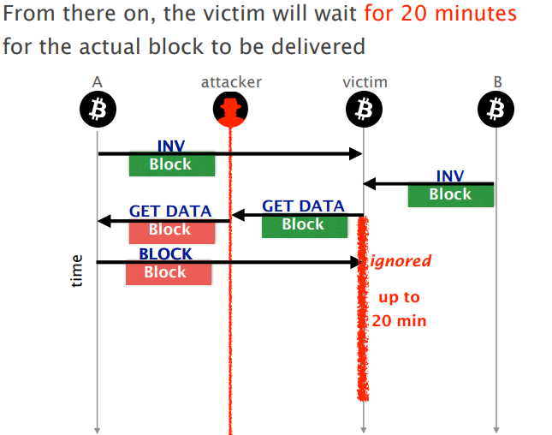
Exploitation(attacks)

Slide 41
Exploitation(attacks)

Slide 42
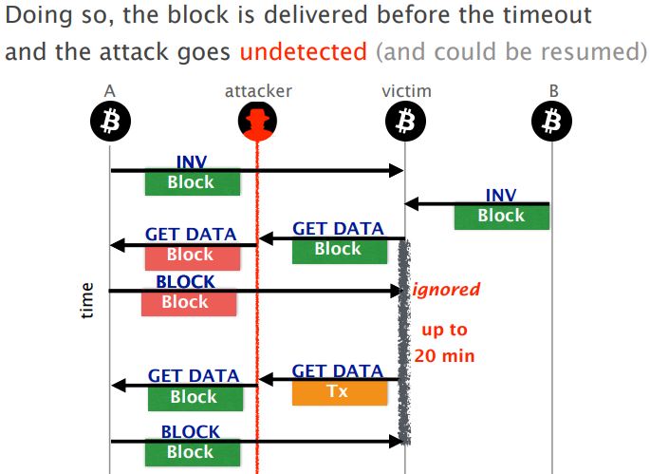
Exploitation(attacks)

Slide 43
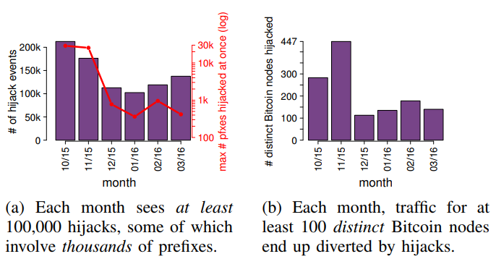
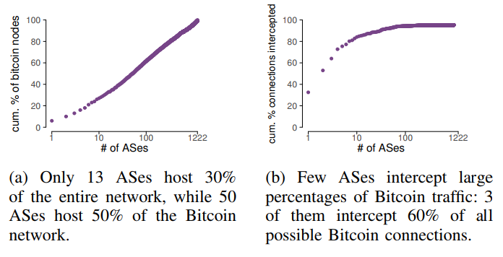
Present Conditions and Affects

Slide 44
Defense
Increase the diversity of node connections
Monitor round-trip time
Prefer peers hosted in the same AS and in /24 prefixes
Notes:
하나의 AS에 더 많은 노드들이 연결되어 있을 수록 공격이 어려워진다. 그래서 해당 논문에서는 multihomed를 제안하고 있습니다. 만일 single homed이더라도 VPN 서비스를 이용하여 extra connection을 하는 것을 추천하고 있습니다.
RTT는 데이터에 대한 request를 보내고 그에 대한 응답을 받는데 까지 걸리는 시간을 의미합니다. 해당 시간을 계속 체크하면서 모니터링한다면 급작스럽게 RTT시간이 바뀌는 것을 관측할 수 있을 것이고 이를 이용하여 추가적인 랜덤 연결을 한다면 조금은 방지할 수 있을 것입니다.

Slide 45
Conclusion
Attackers can attack via networking viewpoint
Attackers can attack in AS-level remaining undetected
But this attacks can counter them with both short-term and long-term measures, and some of which are easily deployable today.

Slide 46
Future Work
How about make a big network about one mining pool
Using public key, we can encrypt the GETDATA message using that

